Slide 1
Уголовная ответственность несовершеннолетних

Slide 2
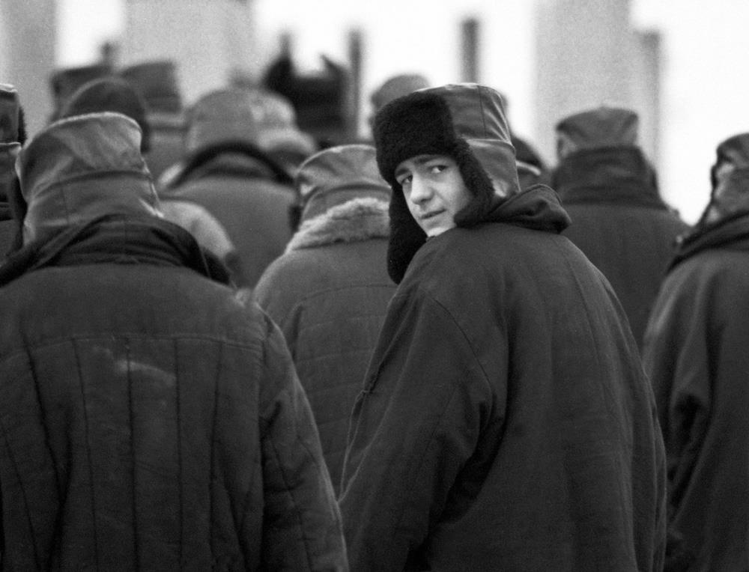
Помни! Незнание закона не освобождает от ответственности !

Slide 3
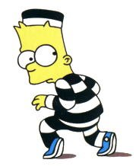
ПРОВЕРОЧНЫЙ ТЕСТ

Slide 4
Помни! Незнание предмета не освобождает от ответственности!

Slide 5
1. Выберите возрастной отрезок, определяющий признание лица, совершившего преступление, несовершеннолетним А) Исполнилось 14 лет, но не исполнилось 18 лет Б) Исполнилось 16 лет, но не исполнилось 20 лет В) Исполнилось 16 лет, но не исполнилось 18 лет

Slide 6
2. За совершение особо тяжкого преступления несовершеннолетнему лицу может быть назначено пожизненное лишение свободы или смертная казнь. А) Да Б) Нет

Slide 7
3. Несовершеннолетнему может быть назначено одновременно несколько принудительных мер воспитательного воздействия. А) Да Б) Нет

Slide 8
4. Несовершеннолетний может быть осужден на … обязательных работ. А)Срок от 30 до 500 часов Б)Срок от 40 до 160 часов В)Срок от 50 до 160 часов

Slide 9
5. Продолжительность исполнения обязательных работ, назначаемая лицам в возрасте … А) До 15 лет не может превышать 2 часов в день Б) От 14 до 15 лет не может превышать 4 часов в день В) От 15 до 18 лет не может превышать 6 часов в день

Slide 10
6. Сроки давности, предусмотренные уголовным законодательством при освобождении несовершеннолетних от уголовной ответственности или от отбывания наказания А) Те же, что и для взрослых Б) Сокращаются наполовину от сроков, установленных для взрослых В)Срок давности устанавливает суд

Slide 11
7. Судимость в отношении несовершеннолетних, отбывших срок лишения свободы за преступление небольшой или средней тяжести погашается … А) Так же, как и для взрослых Б) Через три года после отбывания лишения свободы В) Через год после отбывания лишения свободы Г) после окончания срока лишения свободы

Slide 12
8. Несовершеннолетние несут уголовную ответственность за преступления, совершенные по неосторожности с … лет. А)14 Б)15 В)16 Г)18

Slide 13
9. К несовершеннолетнему применяются меры воспитательного воздействия в качестве … А) Основного наказания Б) Дополнительного наказания В) Освобождения от уголовного наказания

Slide 14
10. Несовершеннолетний может быть освобожден от уголовной ответственности при совершении преступления …
А) Небольшой тяжести без применения принудительных мер воспитательного воздействия Б) Средней тяжести без применения принудительных мер воспитательного воздействия В) Любой тяжести, если исправление возможно путем применения принудительных мер воспитательного характера Г) Небольшой или средней тяжести, если будет признано, что его исправление может быть достигнуто путем применения принудительных мер воспитательного воздействия

Slide 15
11. Несовершеннолетний осужденный, к моменту вынесения судом приговора, должен достигнуть возраста … лет для назначения ареста. А) 18 Б) 16 в) 15 Г) 14

Slide 16
12. Несовершеннолетие виновного признается обстоятельством, смягчающим наказание. А) Да Б) Нет

Slide 17
13. К числу наказаний, назначаемых несовершеннолетним, относятся: А) Штраф Б) Лишение специального, воинского или почетного звания, классного чина или государственных наград В) Обязательные работы Г) Исправительные работы Д) Ограничение по военной службе Е) Пожизненное лишение свободы Ж) Смертная казнь

Slide 18
14. Арест назначается несовершеннолетним осужденным на срок от …
А) 1 до 4 месяцев Б) 2 недель до 6 месяцев В) месяцев до 1 года

Slide 19
15. В случае отсутствия данных о возрасте подсудимого, днем его рождения считается … А) Произвольно установленный день Б) Последний день года, определенного экспертами В) Первый день, следующий за годом, определенным экспертами

Slide 20
16. Исправительные работы, назначенные несовершеннолетним осужденным, не могут превышать … А) 6 месяцев Б) 1 года В) 2 лет

Slide 21
17. Максимальный срок лишения свободы, который может назначаться несовершеннолетним осужденным в возрасте от 16 до 18 лет – … лет. А) 15 Б) 10 В) 20 Г) 25

Slide 22
18. Несовершеннолетний, достигший необходимого возраста, но имеющий отставание в психическом развитии, не связанное с психическим расстройством подлежит уголовной ответственности. А) Подлежит при всех обстоятельствах Б) Не подлежит, если уровень психического развития ограничивает его способность осознавать фактический характер и общественную опасность своих действий либо руководить ими В) Не подлежит при всех обстоятельствах

Slide 23
19. Когда несовершеннолетний считается достигшим возраста, с которого наступает уголовная ответственность … А) В день рождения Б) По истечении суток, на которые приходится день рождения

Slide 24
20. Фактический срок, который должен отбыть несовершеннолетний для условно-досрочного освобождения от отбывания наказания за тяжкое преступление – не менее … А) Одной трети срока наказания Б) Половины срока наказания В) Двух третей срока наказания

Slide 25
Тест - ответы
1 | 2 | 3 | 4 | 5 | 6 | 7 | 8 | 9 | 10
а | б | а | б | а | б | в | в | в | г
11 | 12 | 13 | 14 | 15 | 16 | 17 | 18 | 19 | 20
б | а | а; в; г; | а | б | б | б | б | б | а

